Slide 1
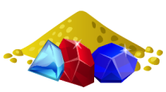
Тема «Использование квест-игр в работе с детьми».
Подготовила: воспитатель Орехова Т.Н.
пгт. Курагино, 2022

Slide 2
Квест-игра
Квест — один из способов построения сюжета — путешествие к намеченной цели проходит через преодоление ряда трудностей.
Квест — это форма взаимодействия педагога и детей, которая способствует формированию умений решать определенные задачи на основе компетентного выбора альтернативных вариантов через реализацию определенного сюжета.
Любая педагогическая технология предполагает в качестве результата усвоение воспитанниками определённого комплекса знаний, умений, навыков. Квест рассматривается как технология, которая имеет четко поставленную дидактическую задачу, игровой замысел, обязательно имеет руководителя (наставника), четкие правила, и реализуется с целью повышения у детей уровня знаний и умений.

Slide 3
Детские квесты помогают реализовать следующие задачи:
Образовательные - участники усваивают новые знания и закрепляют имеющиеся;
Развивающие - в процессе игры у детей происходит повышение образовательной мотивации, развитие инициативы и самостоятельности, творческих способностей и индивидуальных положительных психологических качеств, формирование исследовательских навыков, самореализация детей;
Воспитательные - формируются навыки взаимодействия со сверстниками, доброжелательность, взаимопомощь и другие.
Коррекционные - интересный сюжет, нестандартный подход к проведению заставляют ребенка думать, искать выход из сложной ситуации, а это, в свою очередь, развивает логику, сообразительность, учит детей взаимодействовать и общаться с другими участниками.

Slide 4
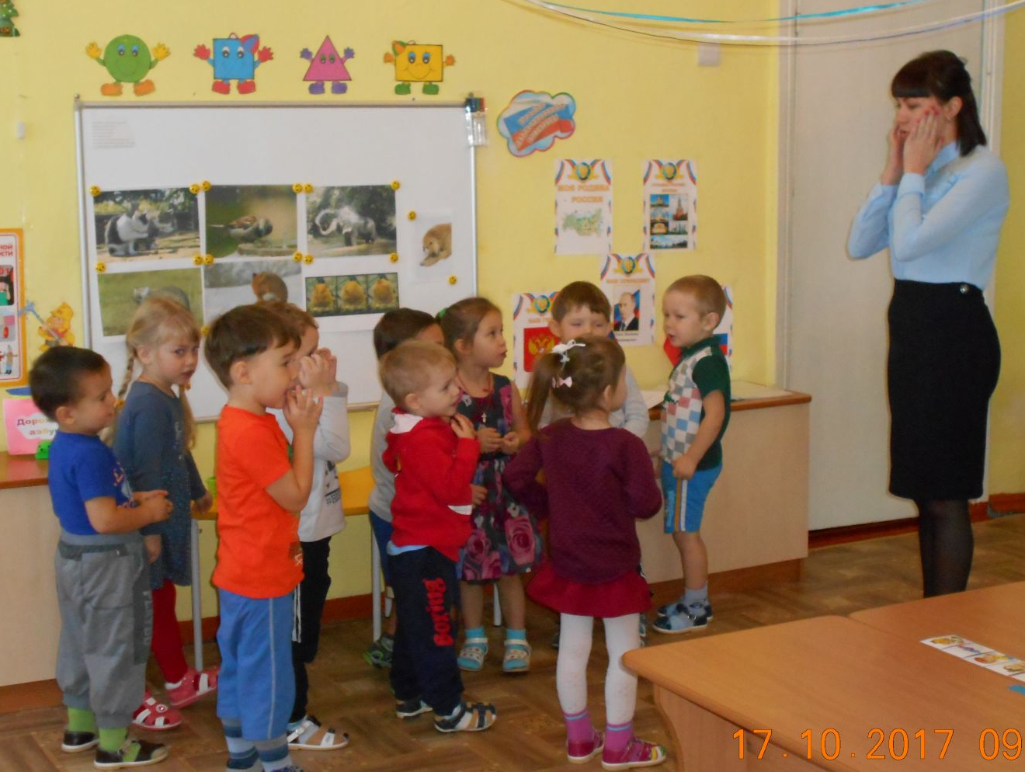
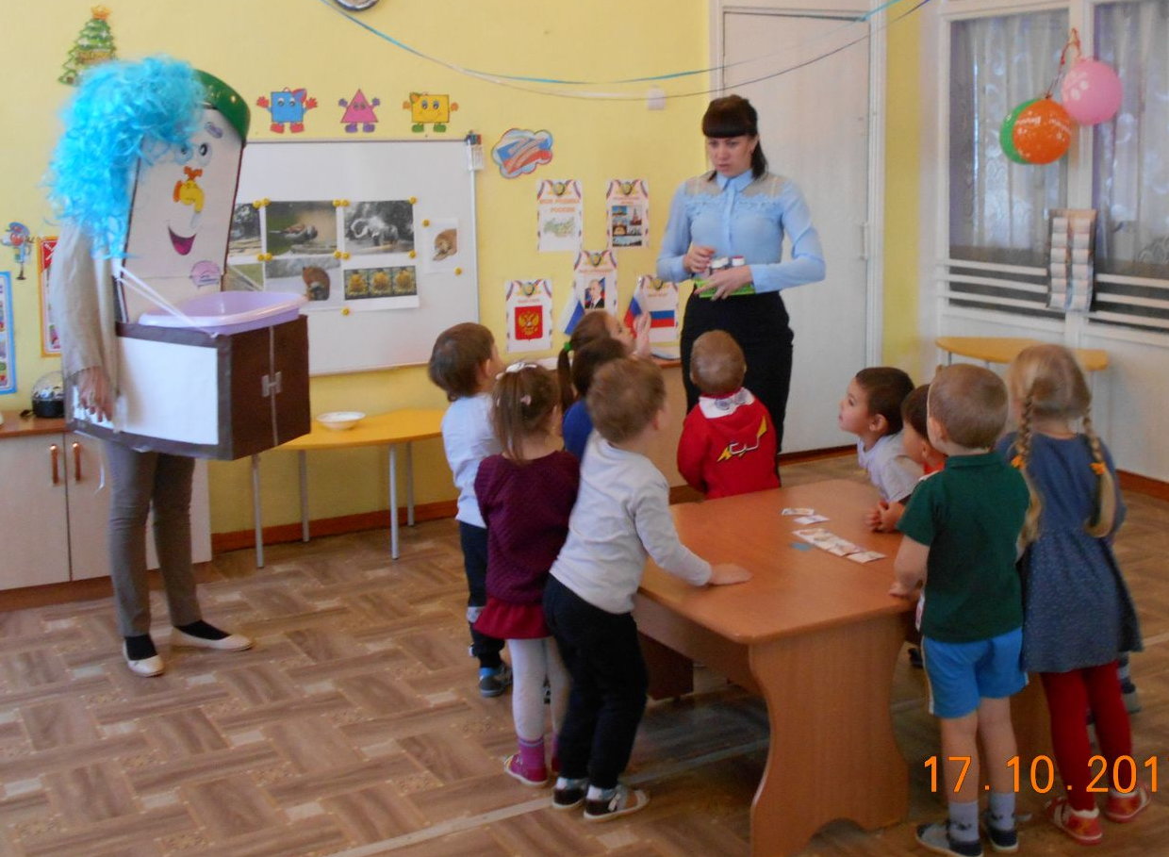
Квест – игра «УРОКИ МОЙДОДЫРА»
Игра-имитация
Появление Мойдодыра
Дидактическая игра

Slide 5
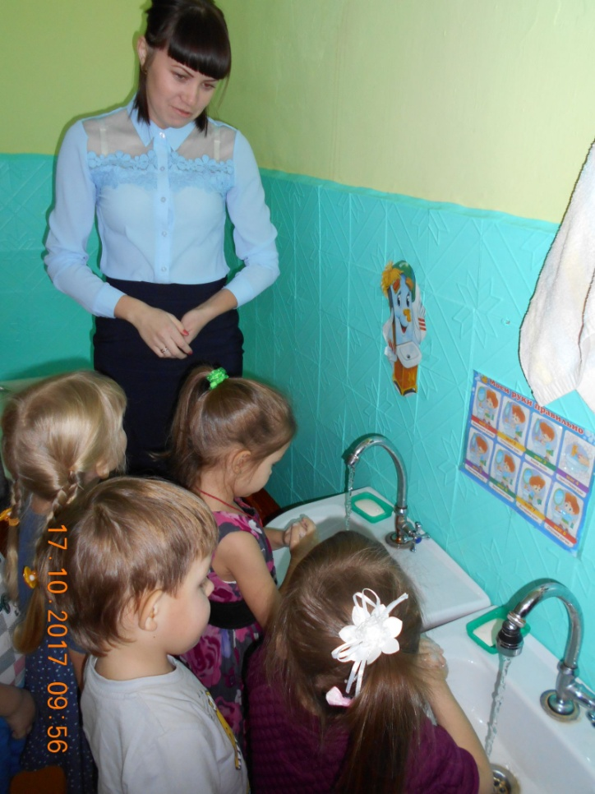
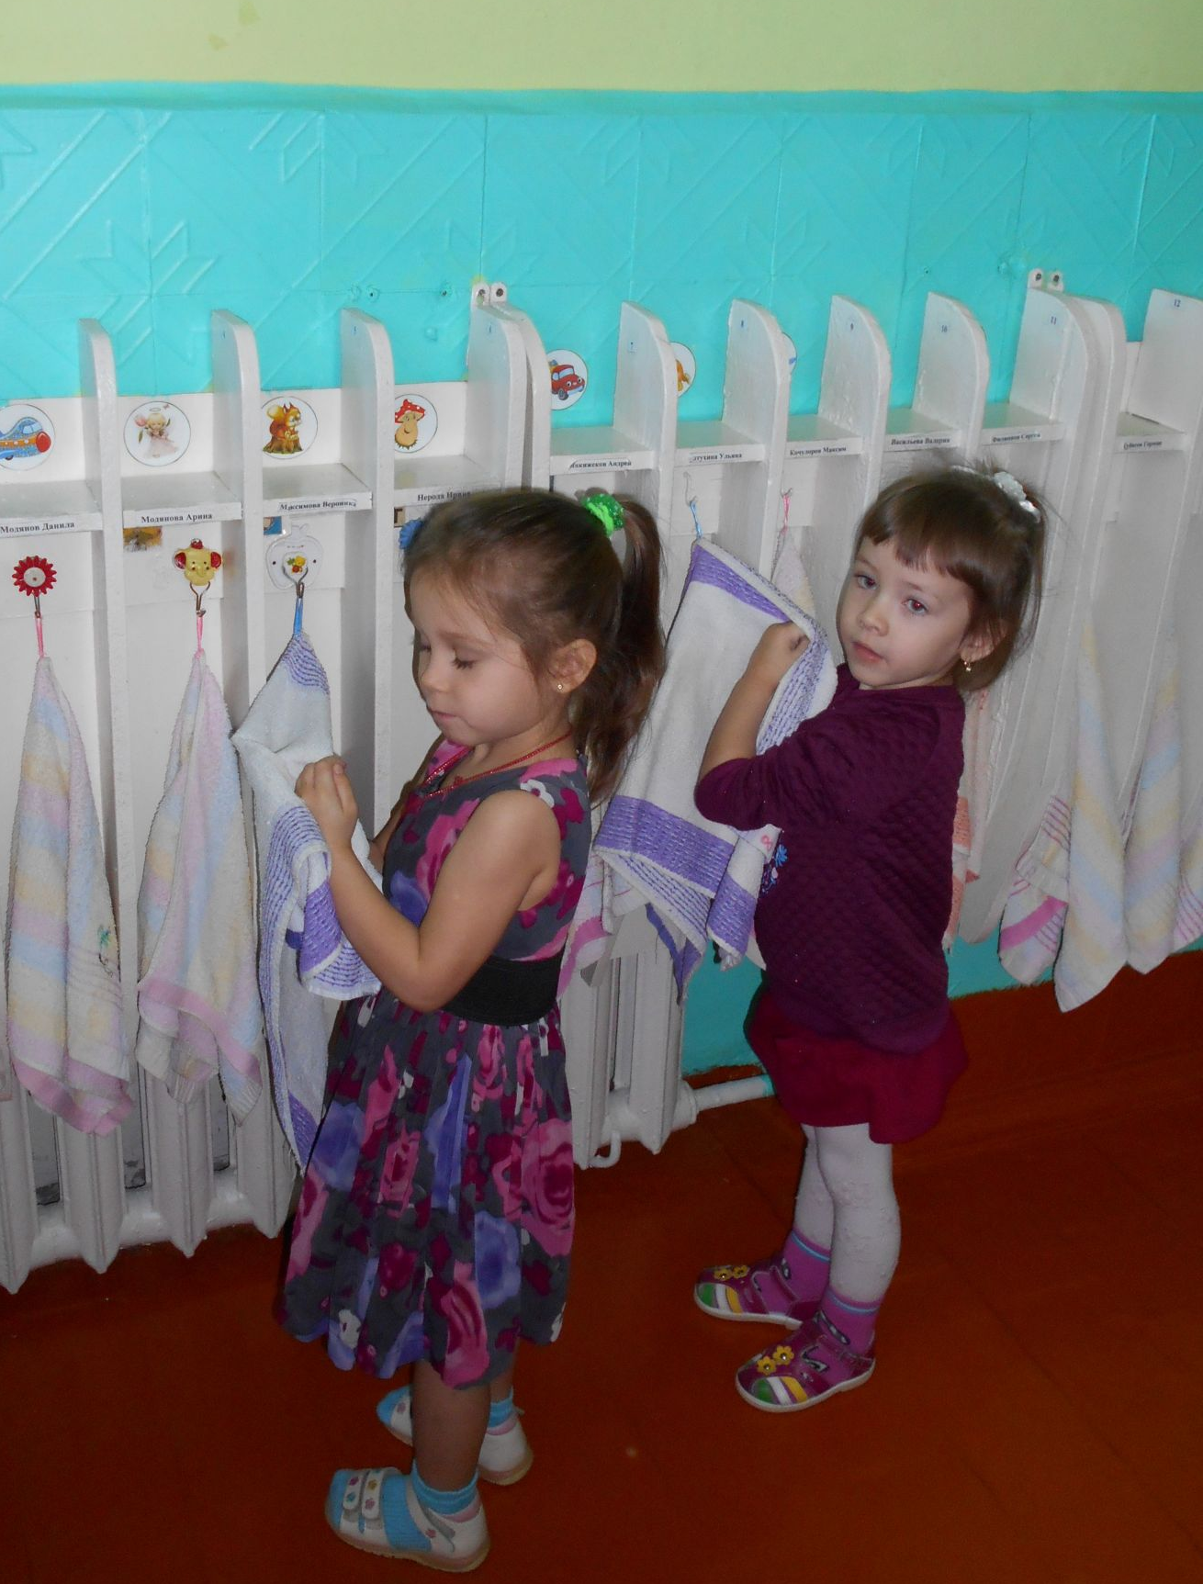
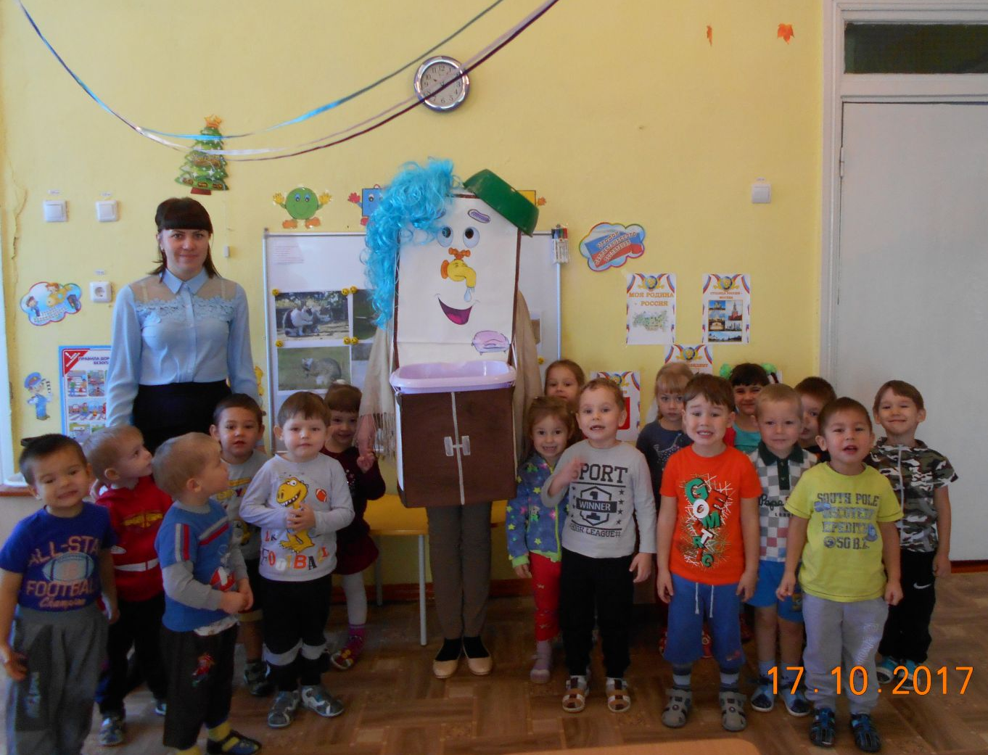
«Водичка, водичка, умой моё личико»
Поход в умывальную комнату
Прощание Мойдодыра, игра

Slide 6
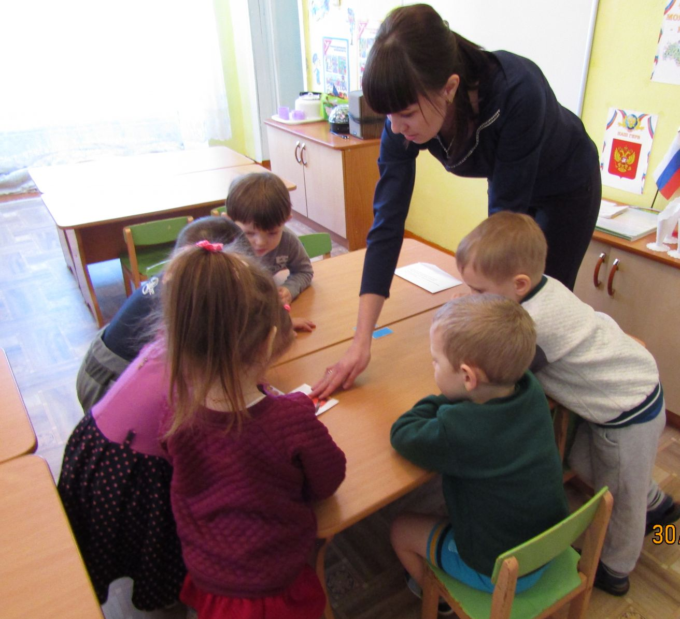
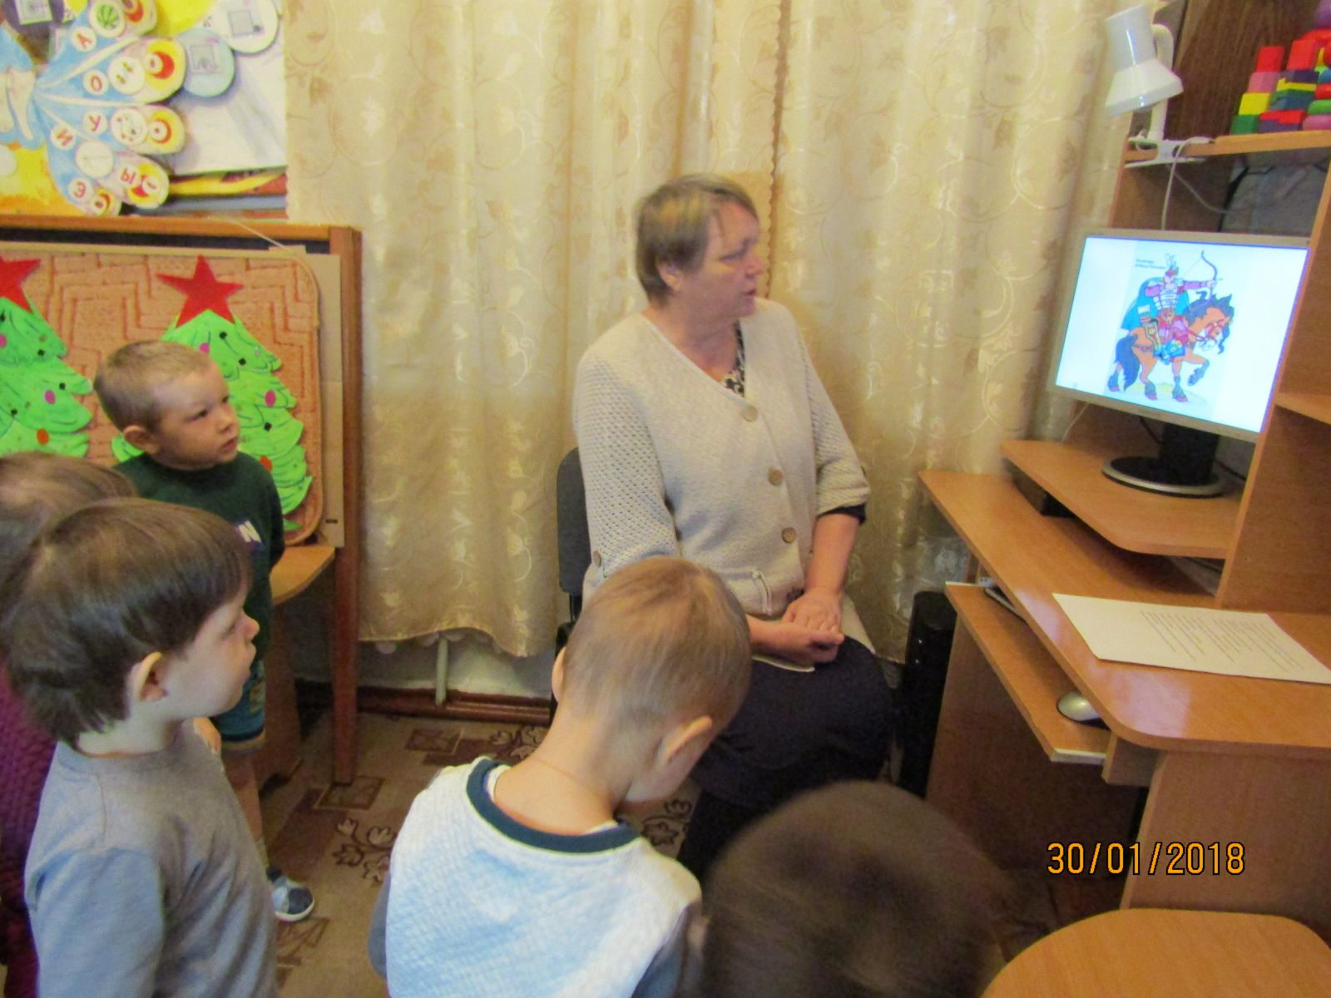
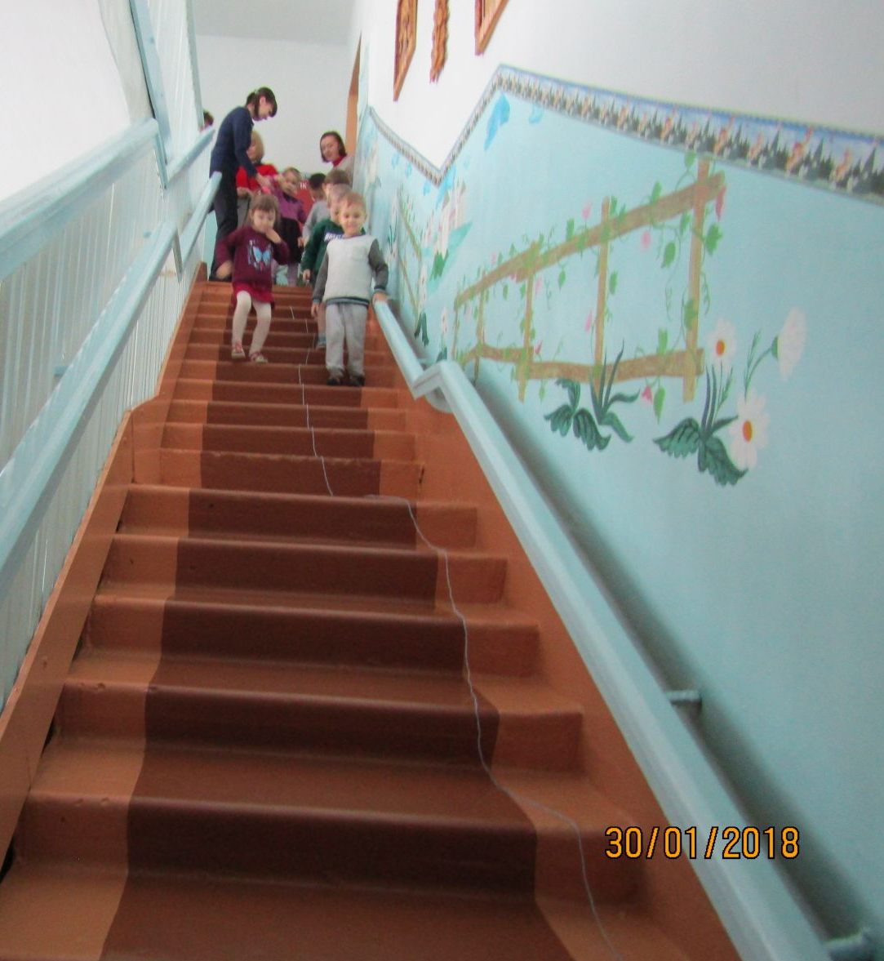
Квест – игра «КТО ТАКИЕ БОГАТЫРИ?»
Мини-презентация о богатырях
Проблемная ситуация (письмо с заданием)
Путешествие с использованием волшебного клубочка

Slide 7
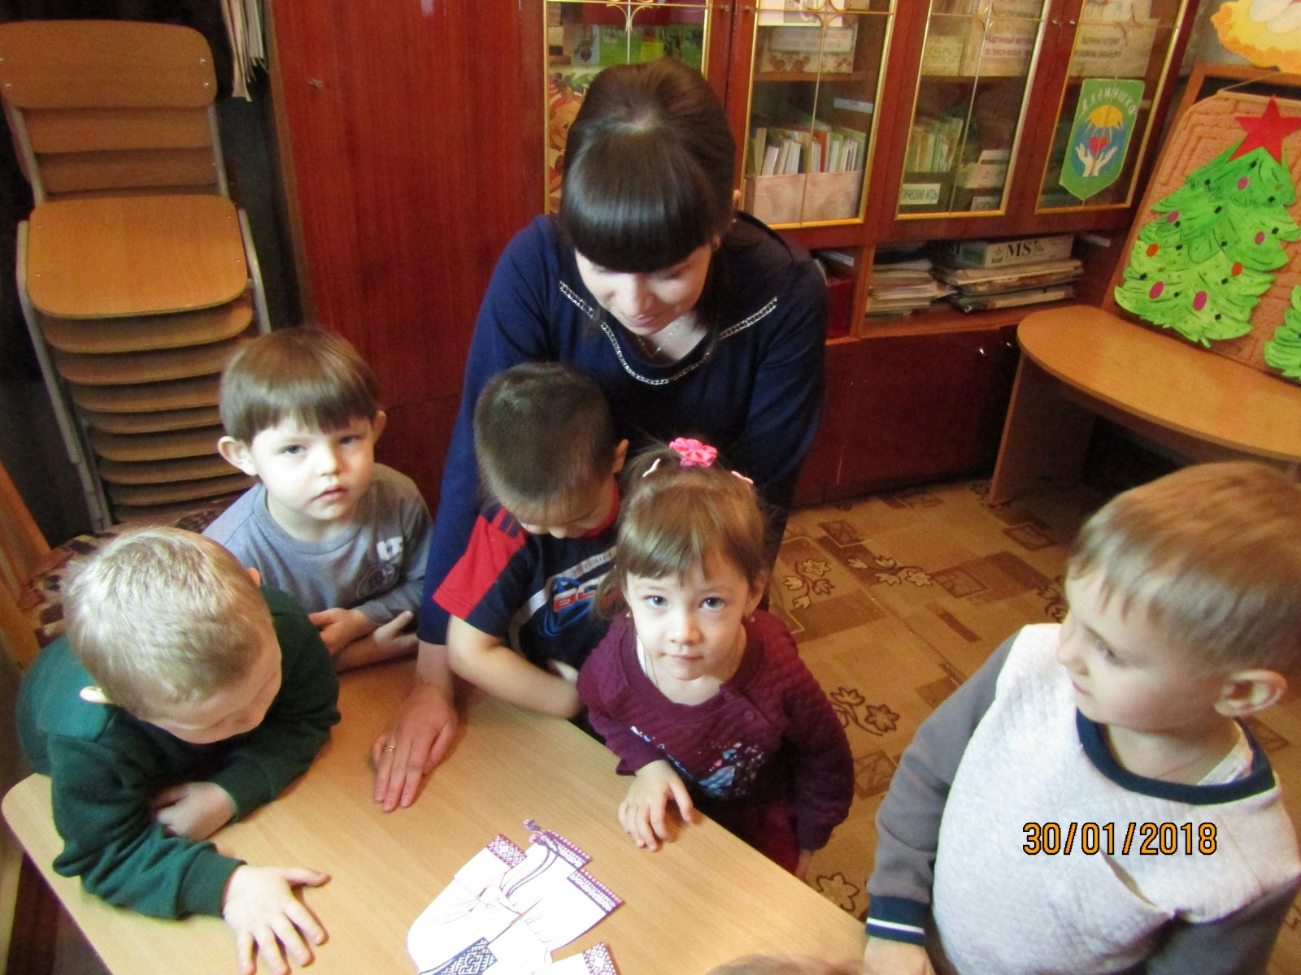
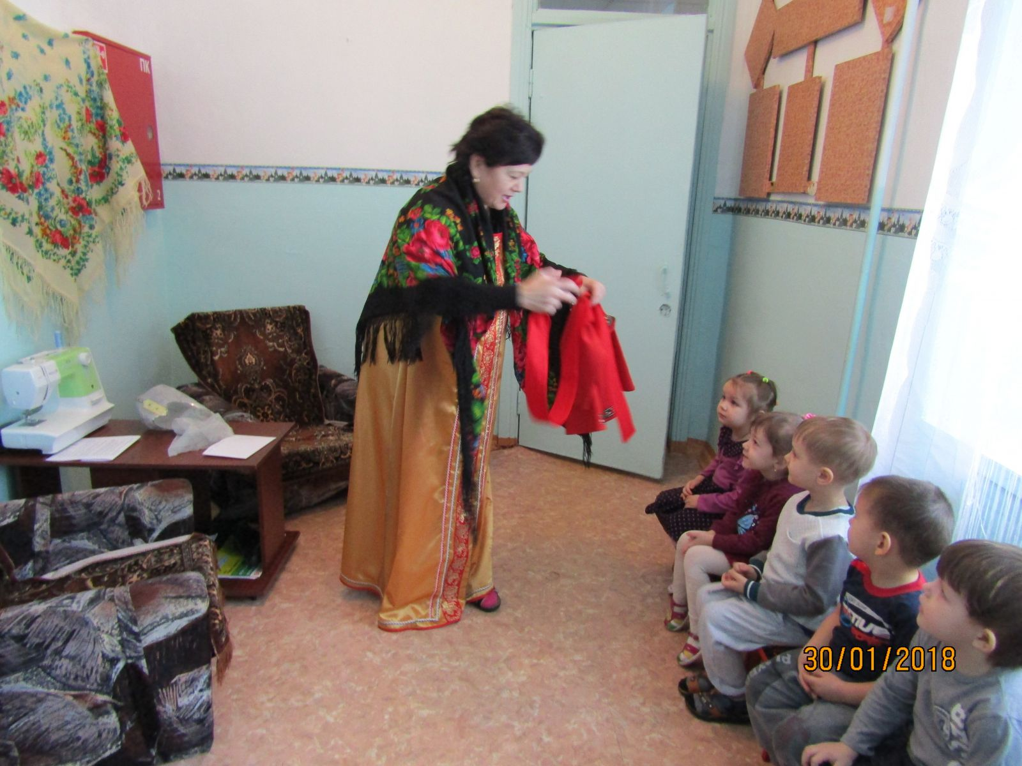
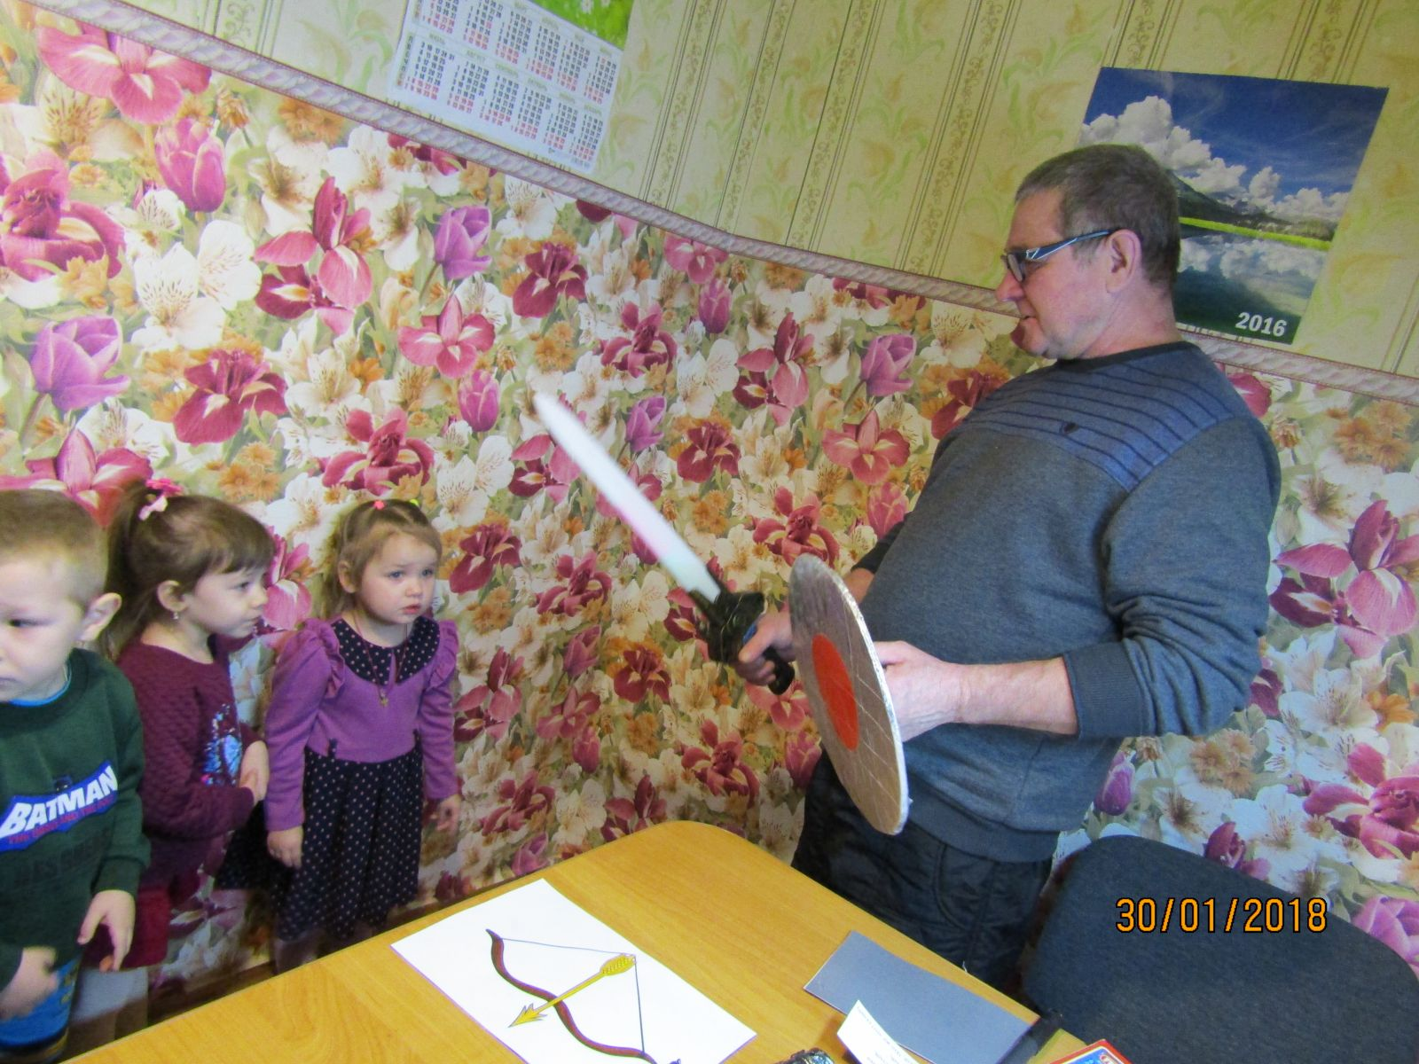
Оружие богатырей
Дидактическая игра
Одежда богатырей

Slide 8
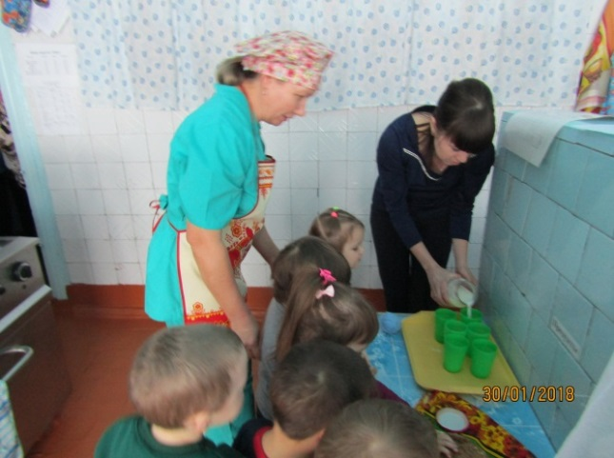
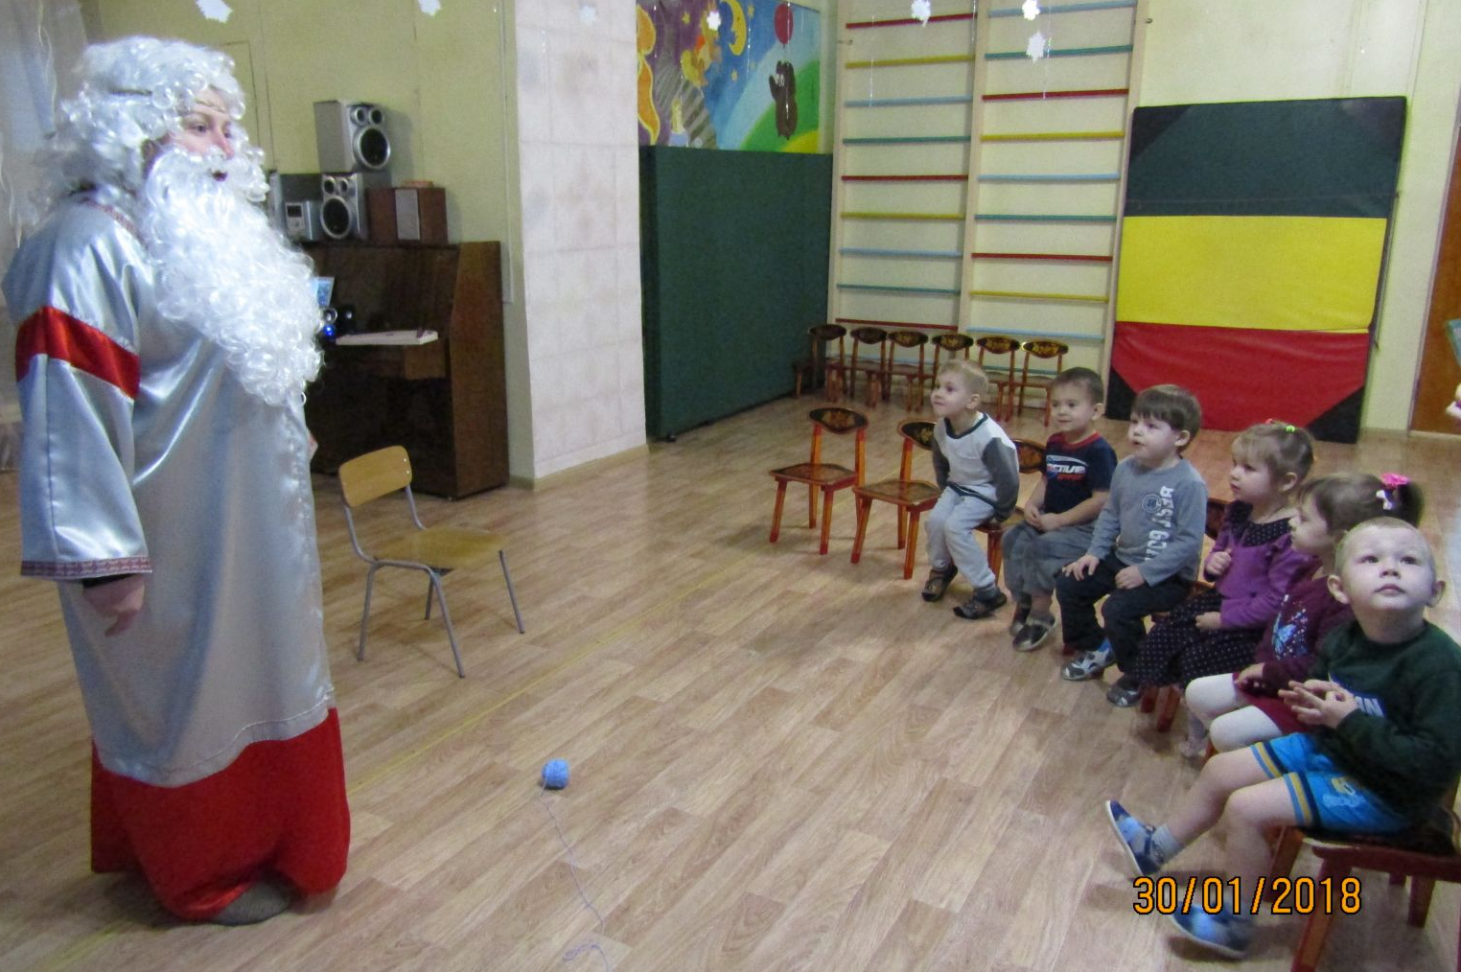
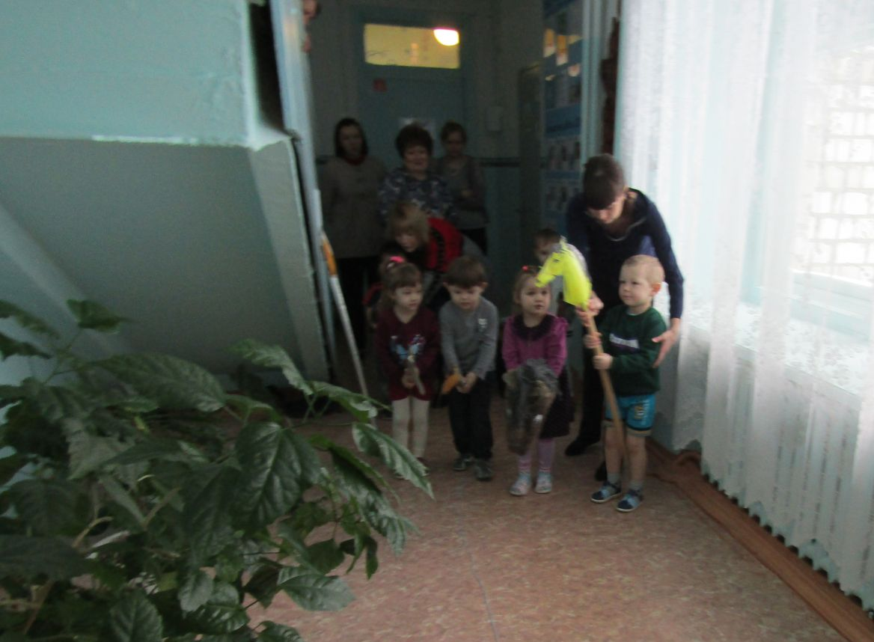
Конь - верный помощник богатыря
Питание богатырей
Гусляр с заданием

Slide 9
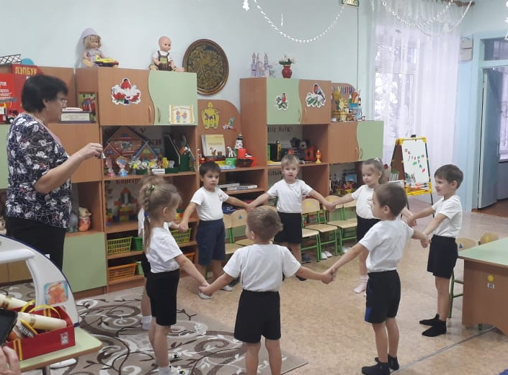
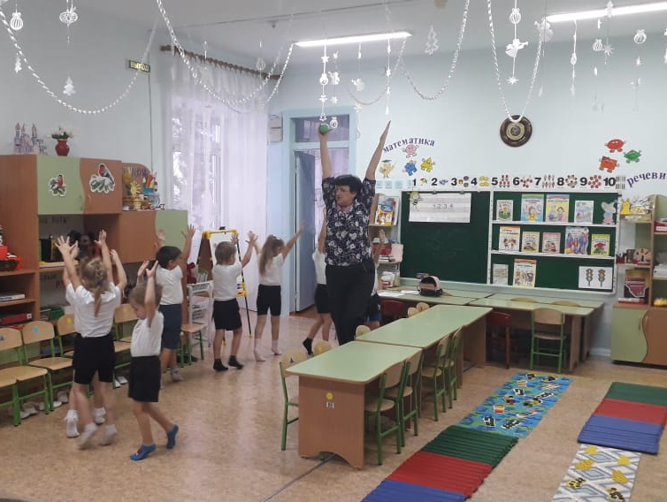
Квест – игра «ПОХОД НА ОСТРОВ ЗДОРОВЬЯ»
Сюрпризный момент
Дорога до острова «Витаминный»

Slide 10
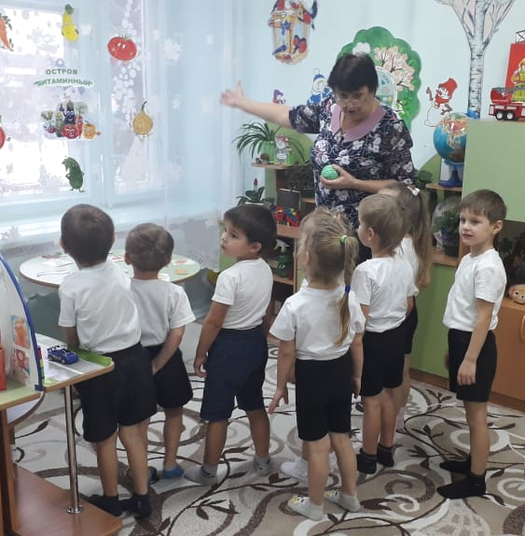
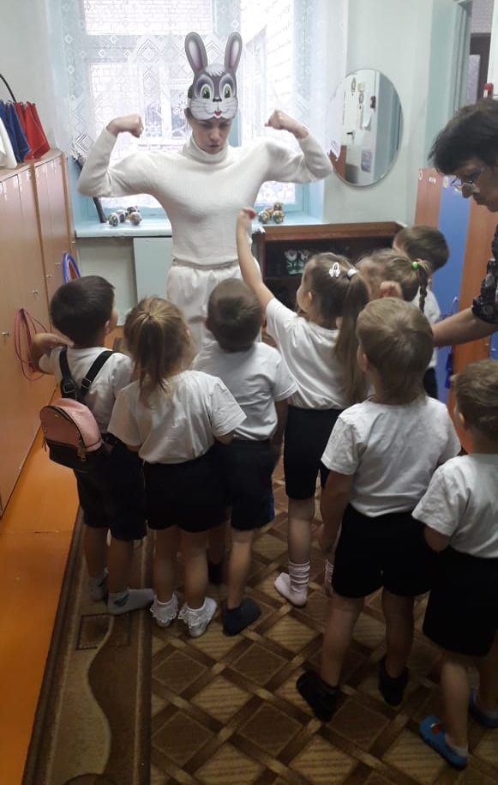
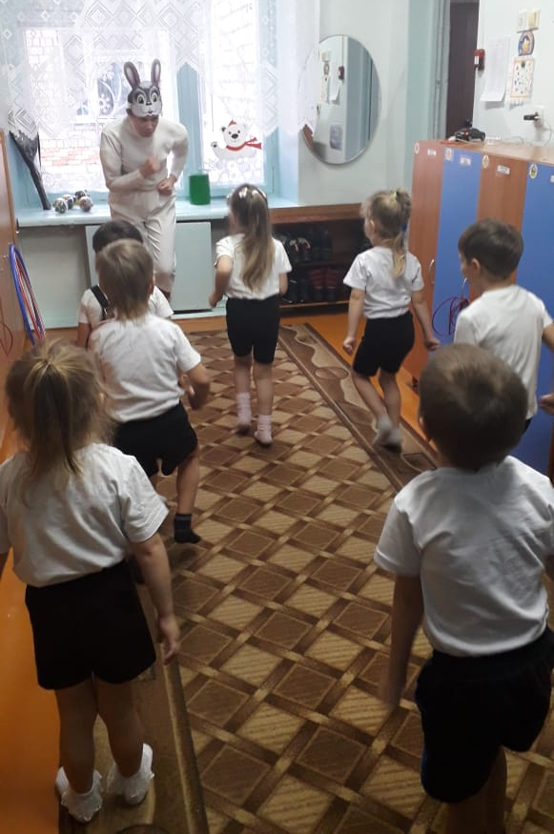
Остров «Витаминный»
Остров «Спортивный»
Заячья зарядка

Slide 11
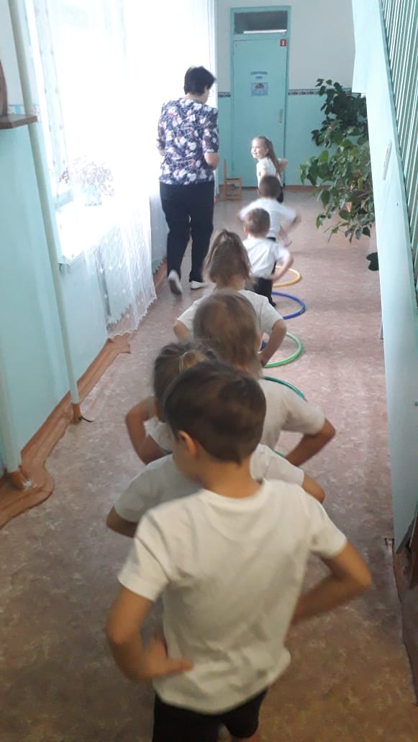
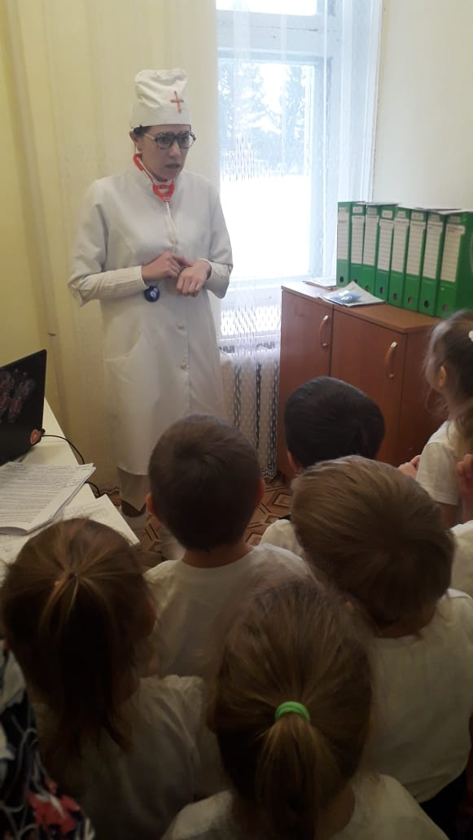
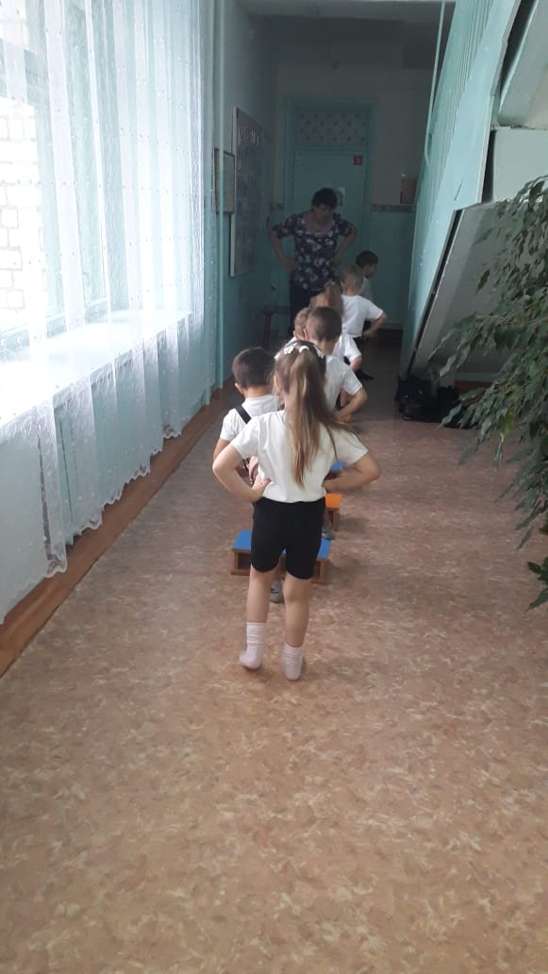
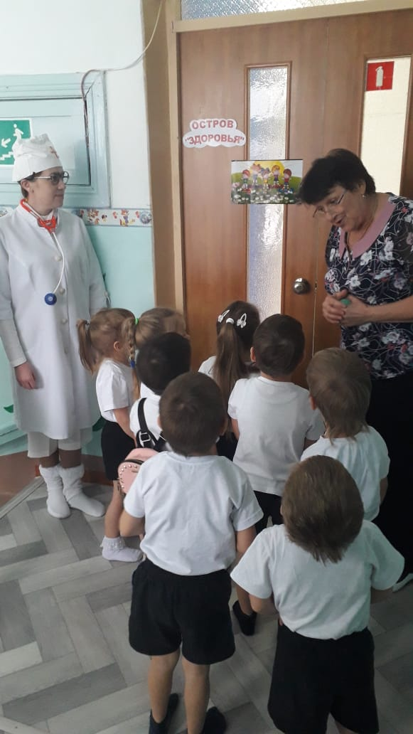
Препятствия на пути
Встреча с доктором Айболитом
Прибытие на остров «Здоровья»
Раз, два, раз, два!

Slide 12
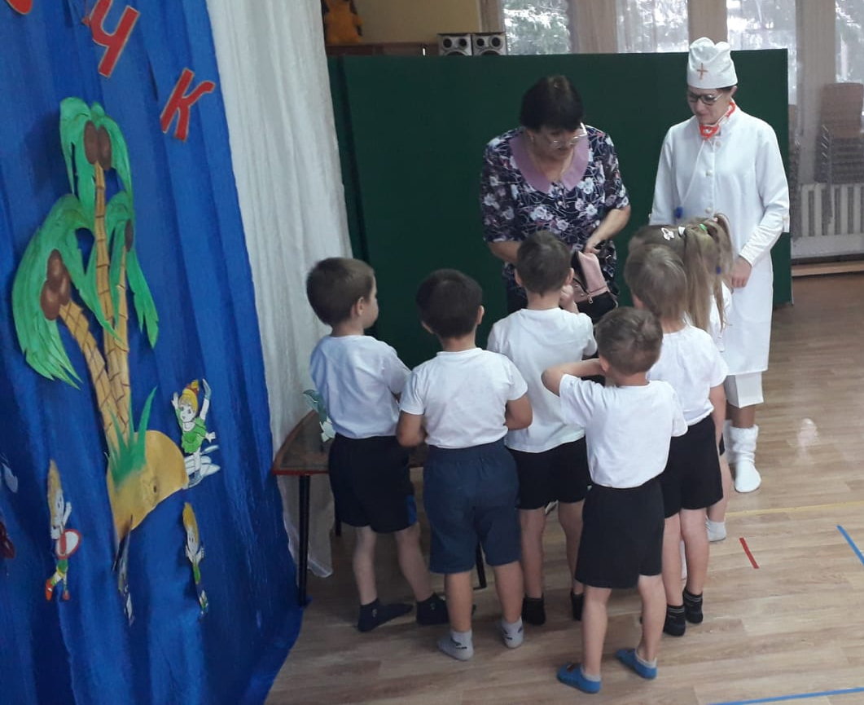
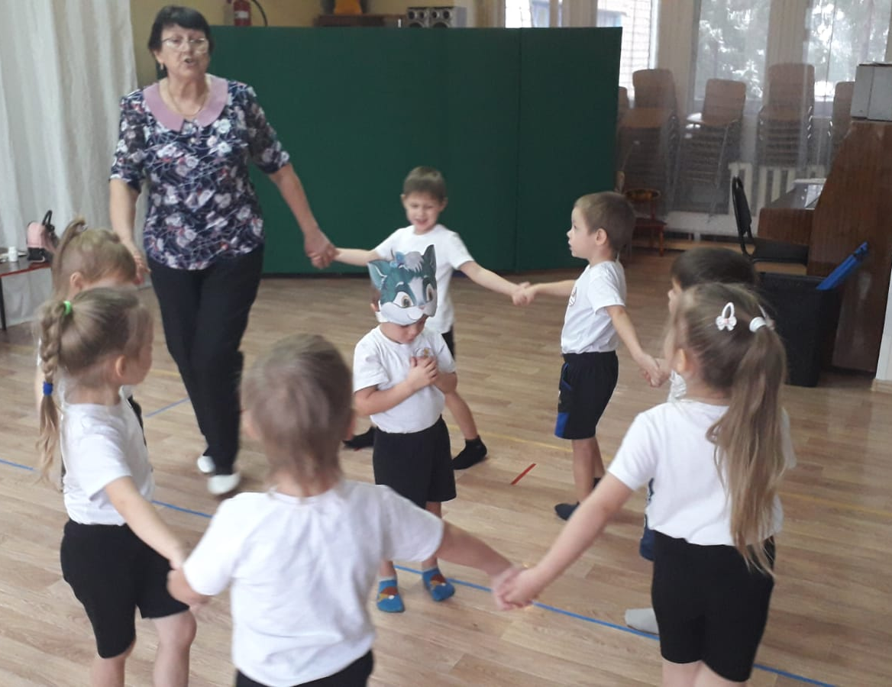
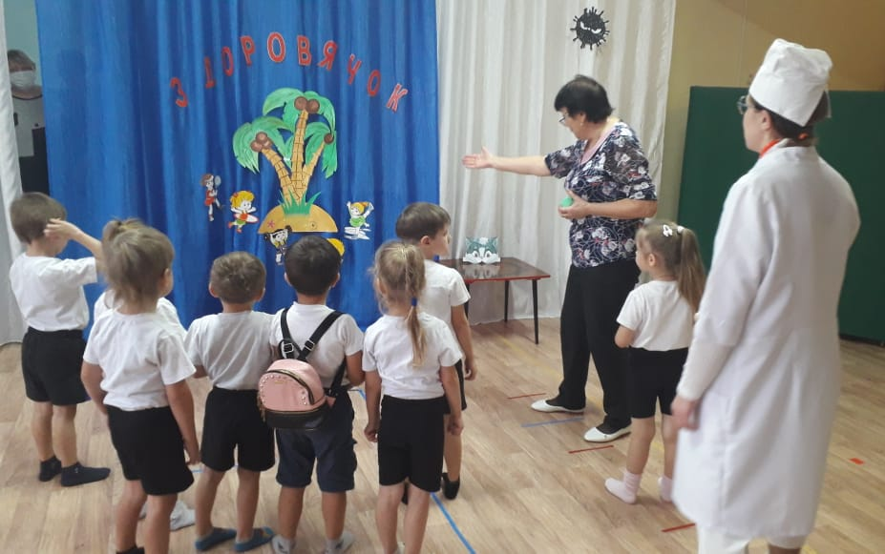
Остров «Здоровья»

Slide 13
«Человек тогда в полном смысле человек, если он-человек играющий, а значит, творящий, то есть создающий в игре свой мир».
Фридрих Шиллер

Slide 14
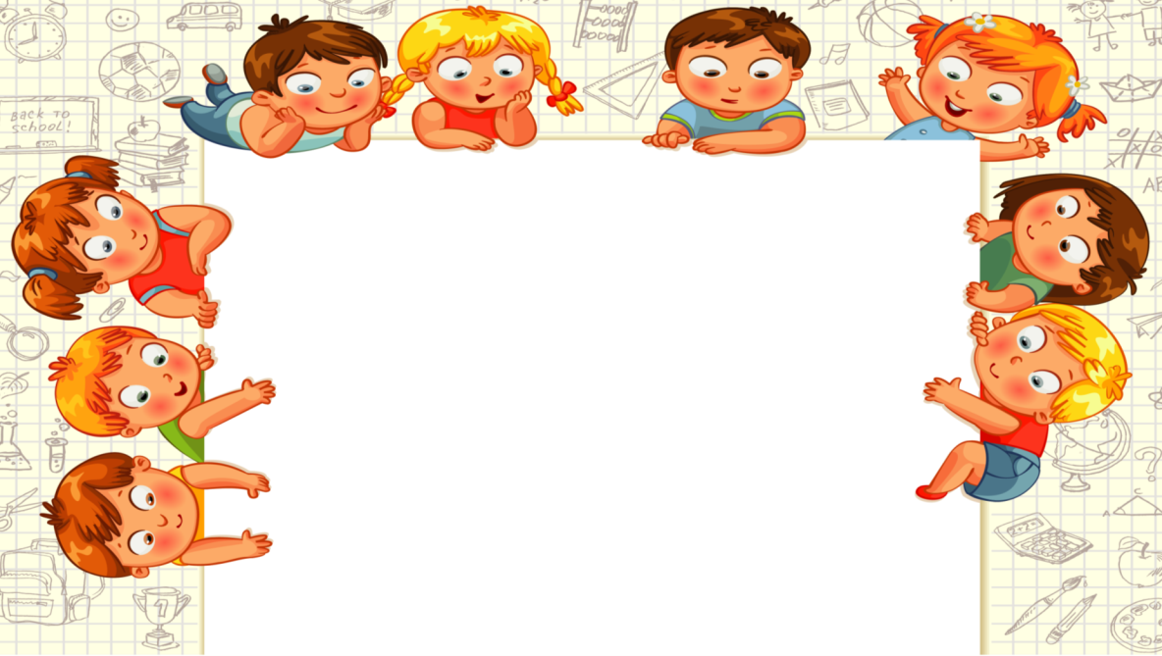
Спасибо за внимание

